Slide 1
ПАМЯТКА БЕЗОПАСНОСТИ ДЛЯ ДЕТЕЙ УЧАСТНИКОВ КОЛЛЕКТИВОВ
Муниципальное бюджетное учреждение Полевского городского округа
Центр культуры и народного творчества»
г. Полевской 2021 г.

Slide 2
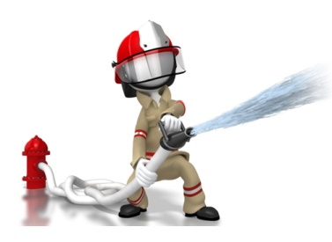
Безопасность на пожаре
Муниципальное бюджетное учреждение Полевского городского округа
Центр культуры и народного творчества»
При возникновении пожара позвоните по телефону «01», сообщив точный адрес и что горит:
если рядом есть взрослые – позовите их на помощь;
если комната заполняется едким дымом, закройте нос и рот мокрой тканью, пригнитесь к полу и срочно покиньте помещение;
если на Вас загорелась одежда, падайте и катитесь, что бы сбить пламя;
не тушите водой электроприборы находящиеся под напряжением. Горящий электроприбор необходимо отключить от сети и накрыть его покрывалом (чтобы ограничить доступ кислорода);
не прячьтесь в задымленных помещениях в укромных местах, пожарным трудно будет вас найти.
г. Полевской 2021 г.

Slide 3
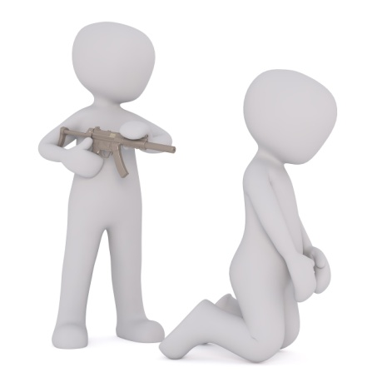
Безопасность при террористическом акте
Муниципальное бюджетное учреждение Полевского городского округа
Центр культуры и народного творчества»
Если вас взяли в заложники или похитили:
не конфликтуйте с похитителями и террористами, не раздражайте их;
не делайте резких движений. На всякое действие спрашивайте разрешение.
при угрозе применения оружия ложитесь на живот, защищая голову руками;
при ранении меньше двигайтесь – это уменьшит кровопотерю;
после освобождения сразу покиньте помещения, не исключено его минирование, взрыв.
г. Полевской 2021 г.

Slide 4
Безопасность в квартире
Муниципальное бюджетное учреждение Полевского городского округа
Центр культуры и народного творчества»
если в дверь позвонили, посмотрите в глазок. Если человек вам не знаком не открывайте, отойдите от двери, позвоните родителям на работу;
если неизвестные рвутся в квартиру, немедленно позвоните в милицию 02 или по телефону спасения 01. Разбейте окна, крикните людям на улице: «Пожар!» (это лучше привлекает внимание), стучите тяжелыми предметами по батарее, кричите.
г. Полевской 2021 г.

Slide 5
Безопасность в завале
Муниципальное бюджетное учреждение Полевского городского округа
Центр культуры и народного творчества»
Если ты в результате какой-либо чрезвычайной ситуации оказался в завале:
дышите глубоко и ровно, осмотрите и ощупайте себя;
расчистите вокруг себя пространство или отползите в наиболее безопасное место;
если есть возможность пить – пейте любую жидкость;
голосом, стуком привлекайте людей.
г. Полевской 2021 г.

Slide 6
Безопасность на воде
Муниципальное бюджетное учреждение Полевского городского округа
Центр культуры и народного творчества»
Отправляясь на водоем необходимо соблюдать следующие правила:
сказать взрослым, родным куда вы идете;
купаться только в специально отведенных местах;
не подплывать к близко идущим лодкам, судам и катерам;
не подавать ложных сигналов тревоги;
помните: весной лед тонок и опасен для вашей жизни.
г. Полевской 2021 г.

Slide 7
Безопасность в лесу
Муниципальное бюджетное учреждение Полевского городского округа
Центр культуры и народного творчества»
Отправляясь в лес необходимо соблюдать основные правила:
не ходите в лес по одному;
сообщите родственникам (знакомым) о своем маршруте;
возьмите с собой компас, спички, нож, соль;
перед тем как пойти в лес, определите по компасу сторону света, чтобы знать в каком направлении надо будет возвращаться. Если вы пошли в лес не надолго, и у вас нет компаса, то запомните, с какой стороны светит солнце, при возвращении оно должно светить с другой стороны;
если вы все таки заблудились, не поддавайтесь панике, успокойтесь, прислушайтесь не доносятся ли звуки, говорящие о близости людей;
Выйдя в лесу на ручей или речку идите вниз по течению, вода приведет вас к людям;
Запомните! Вас будут искать, но спасение во многом зависит от вашего грамотного поведения в лесу.
г. Полевской 2021 г.

Slide 8
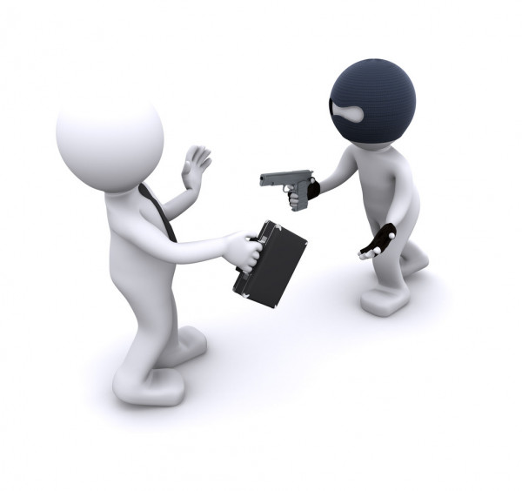
Безопасность на улице
Муниципальное бюджетное учреждение Полевского городского округа
Центр культуры и народного творчества»
Отправляясь на водоем необходимо соблюдать следующие правила:
соблюдайте правила пожарной безопасности;;
не трогайте, не открывайте незнакомые предметы: свертки, сумки, пакеты найденные на улице или в подъезде;
никуда не ходите с незнакомыми людьми, не садитесь с ними в машину;
чтобы с вами не случилось, обо всем расскажите близким людям.
г. Полевской 2021 г.

Slide 9
Телефоны оперативных спец служб
Муниципальное бюджетное учреждение Полевского городского округа
Центр культуры и народного творчества»
О случаях вскрытия предпосылок к возможным террористическим актам, чрезвычайных происшествий немедленно докладывать в местные органы:
Пожарная охрана – 01; 101; 8 (34350) 2-32-69.
Полиция – 02; 102; 8 (34350) 5-40-32; 8 (34350) 4-09-91.
Скорая помощь – 03; 103; 8 (34350) 4-59-92 (доп. 300).
УФСБ России по Свердловской области – 8 (343) 371-37-51.
ЕДДС – 112; 40-112; 8 (34350) 5-53-53.
Администрации Полевского городского округа (приемная): 8 (34350) 5-33-80; 5-40-01.
г. Полевской 2021 г.

